Slide 1
SE08A – Stratégies pour gérer les Clients insatisfaits – Compétence Service Client

Slide 2
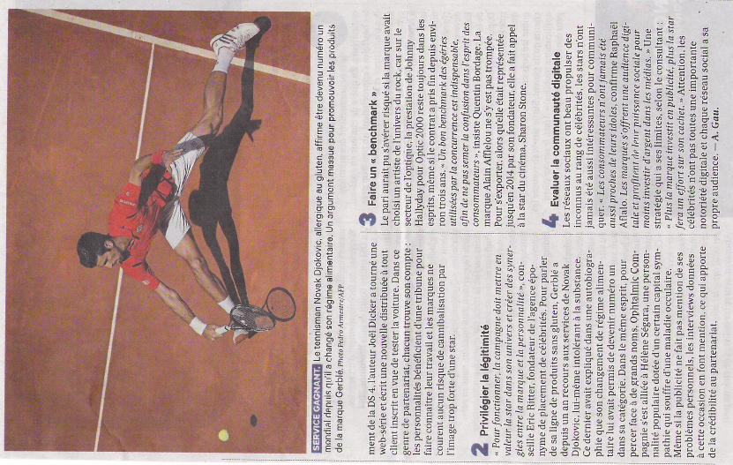
Les Echos

Slide 3
Les Echos –

Slide 4
Les Echos –

Slide 5
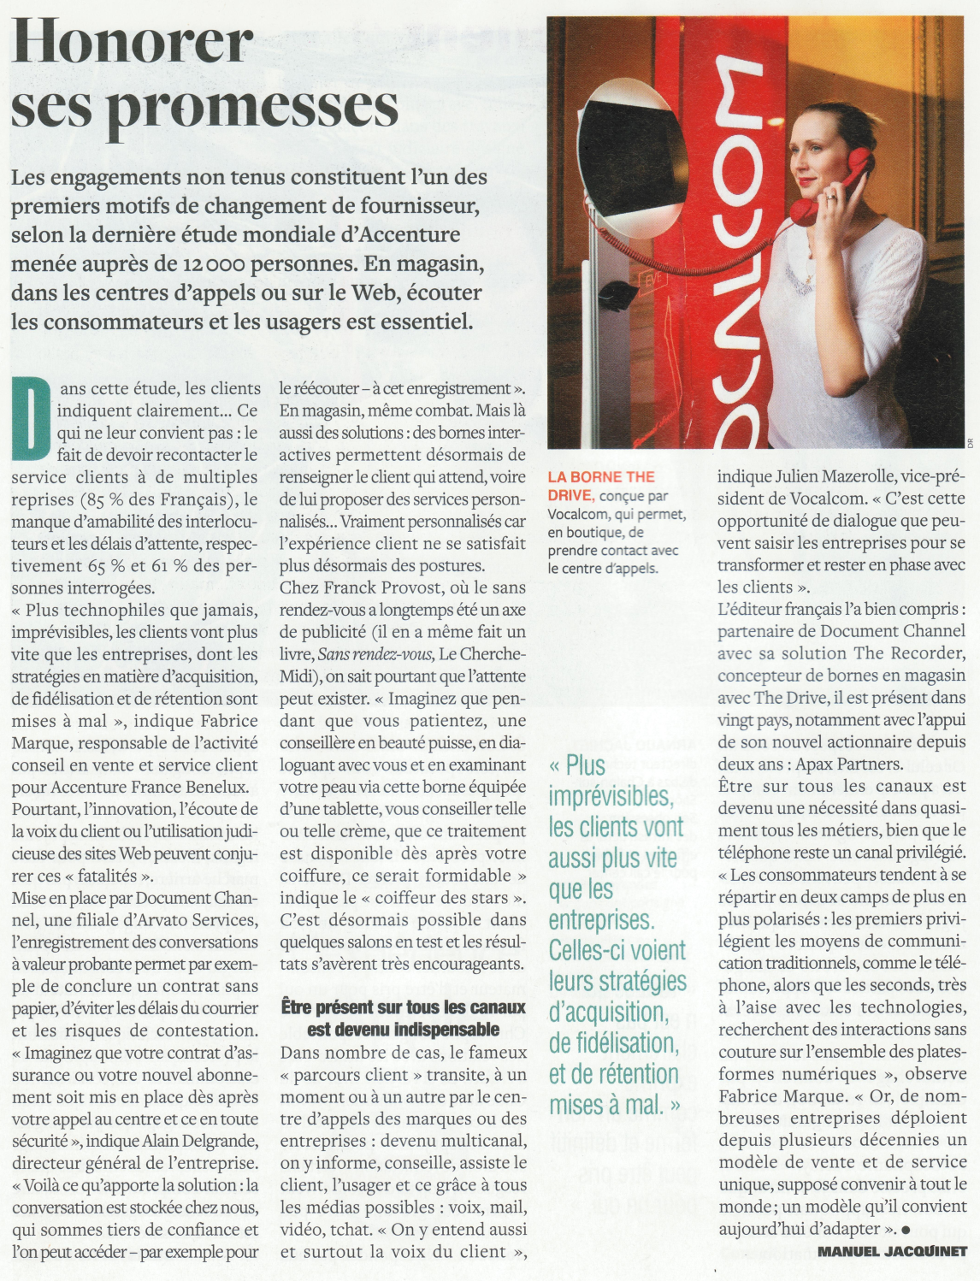
L’express

Slide 6
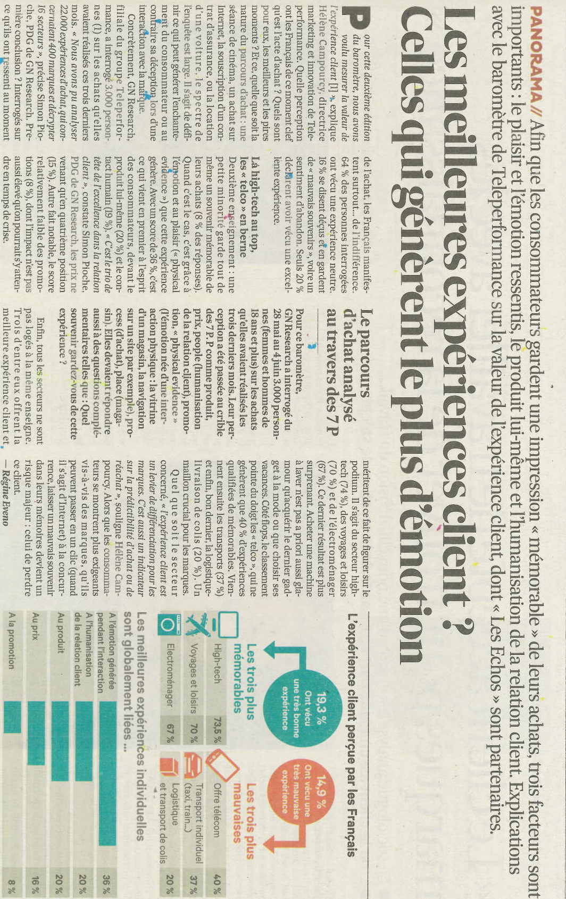
Les Echos

Slide 7
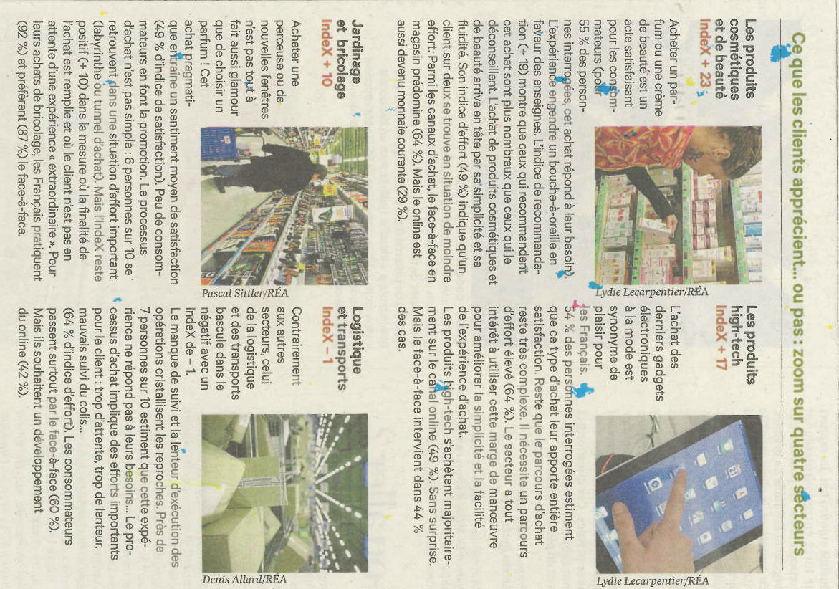
Les Echos

Slide 8
Les Echos

Slide 9
Les Echos

Slide 10
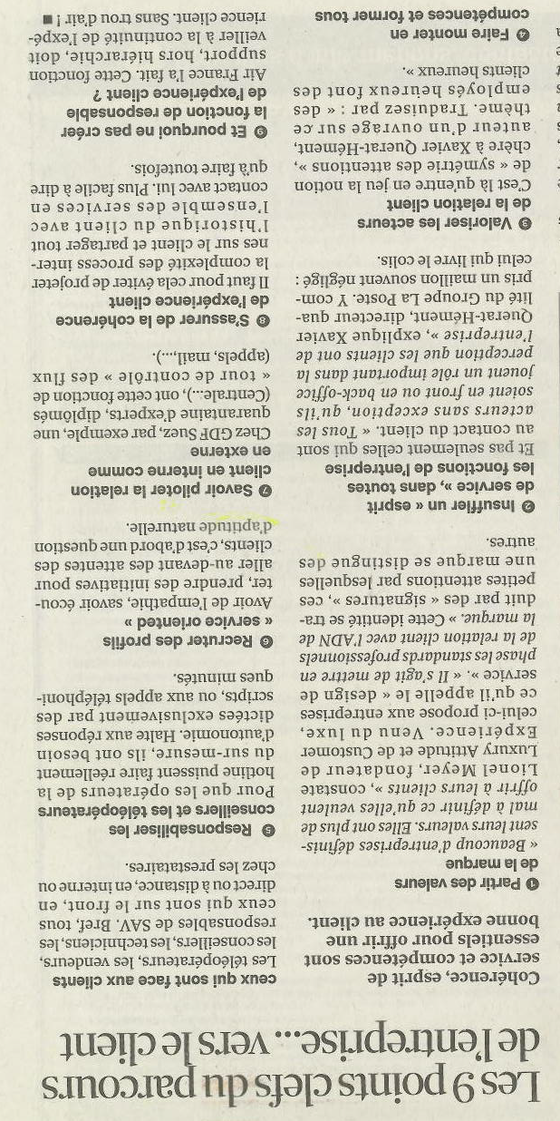
Les Echos

Slide 11
Les Echos

Slide 12
Harvard Business Review

Slide 13
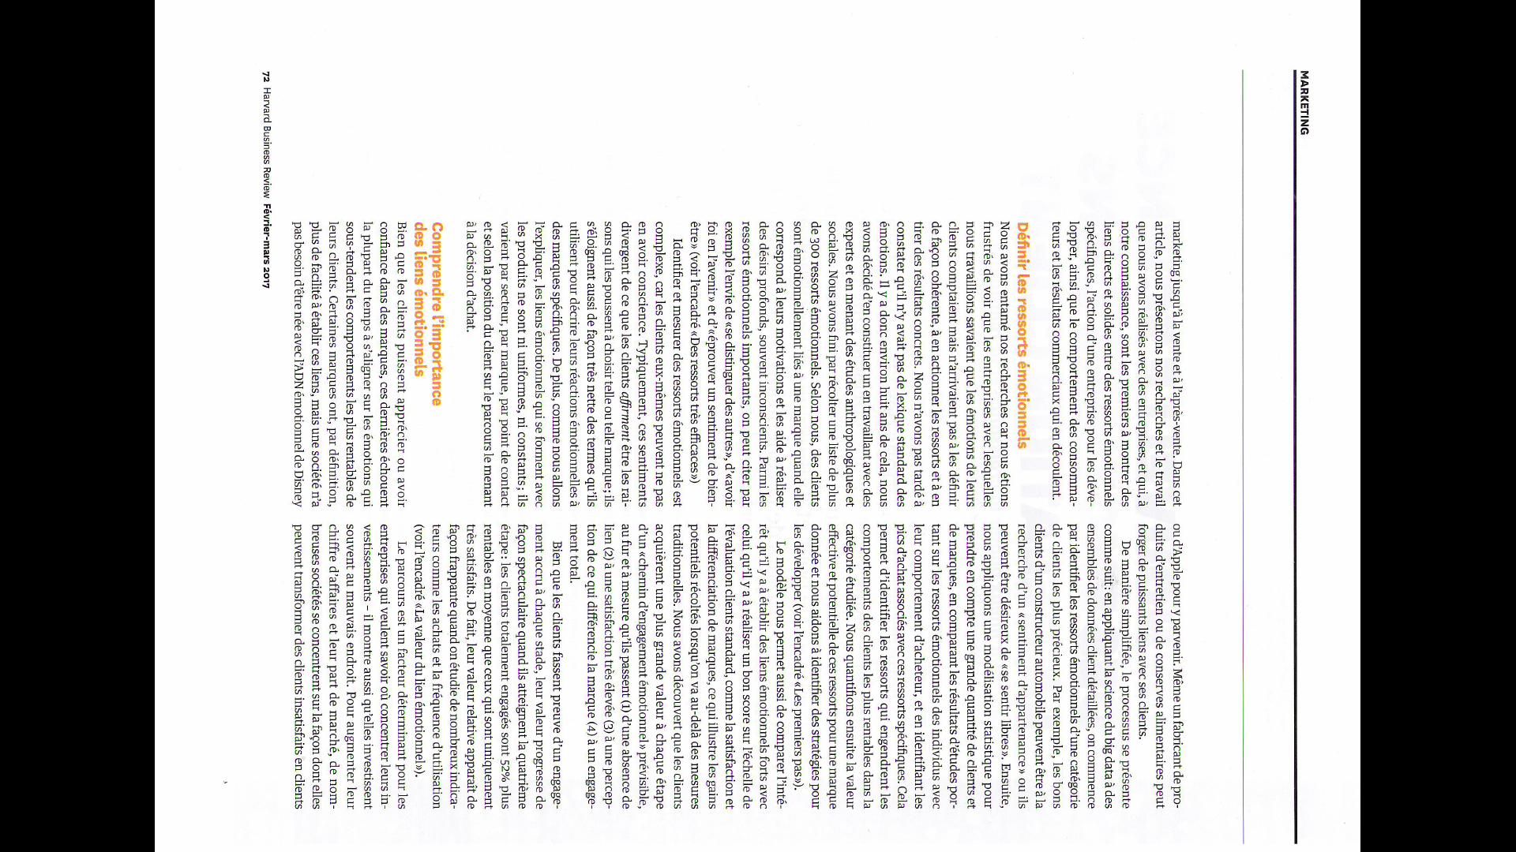
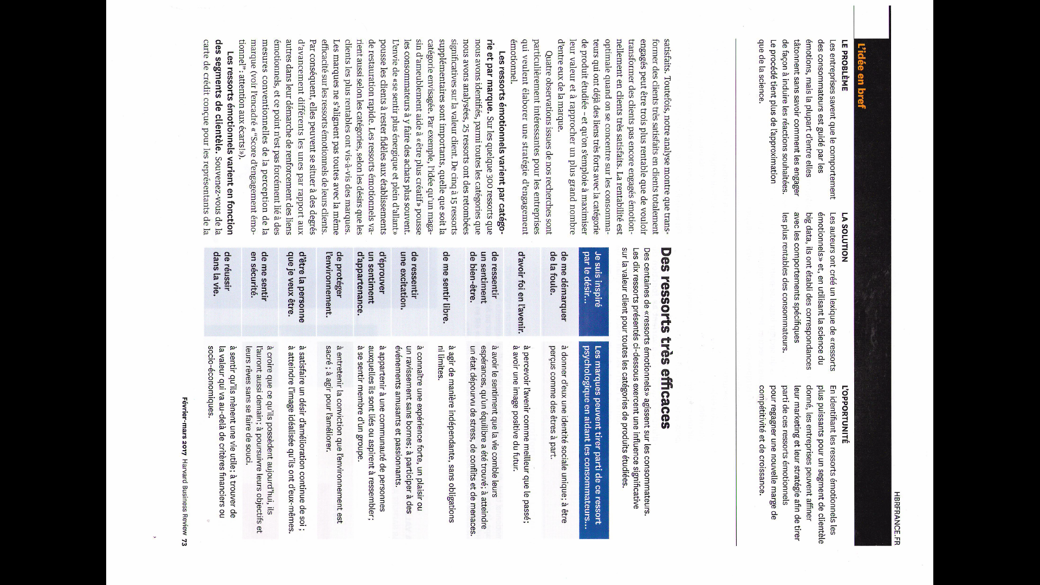
Harvard Business Review

Slide 14
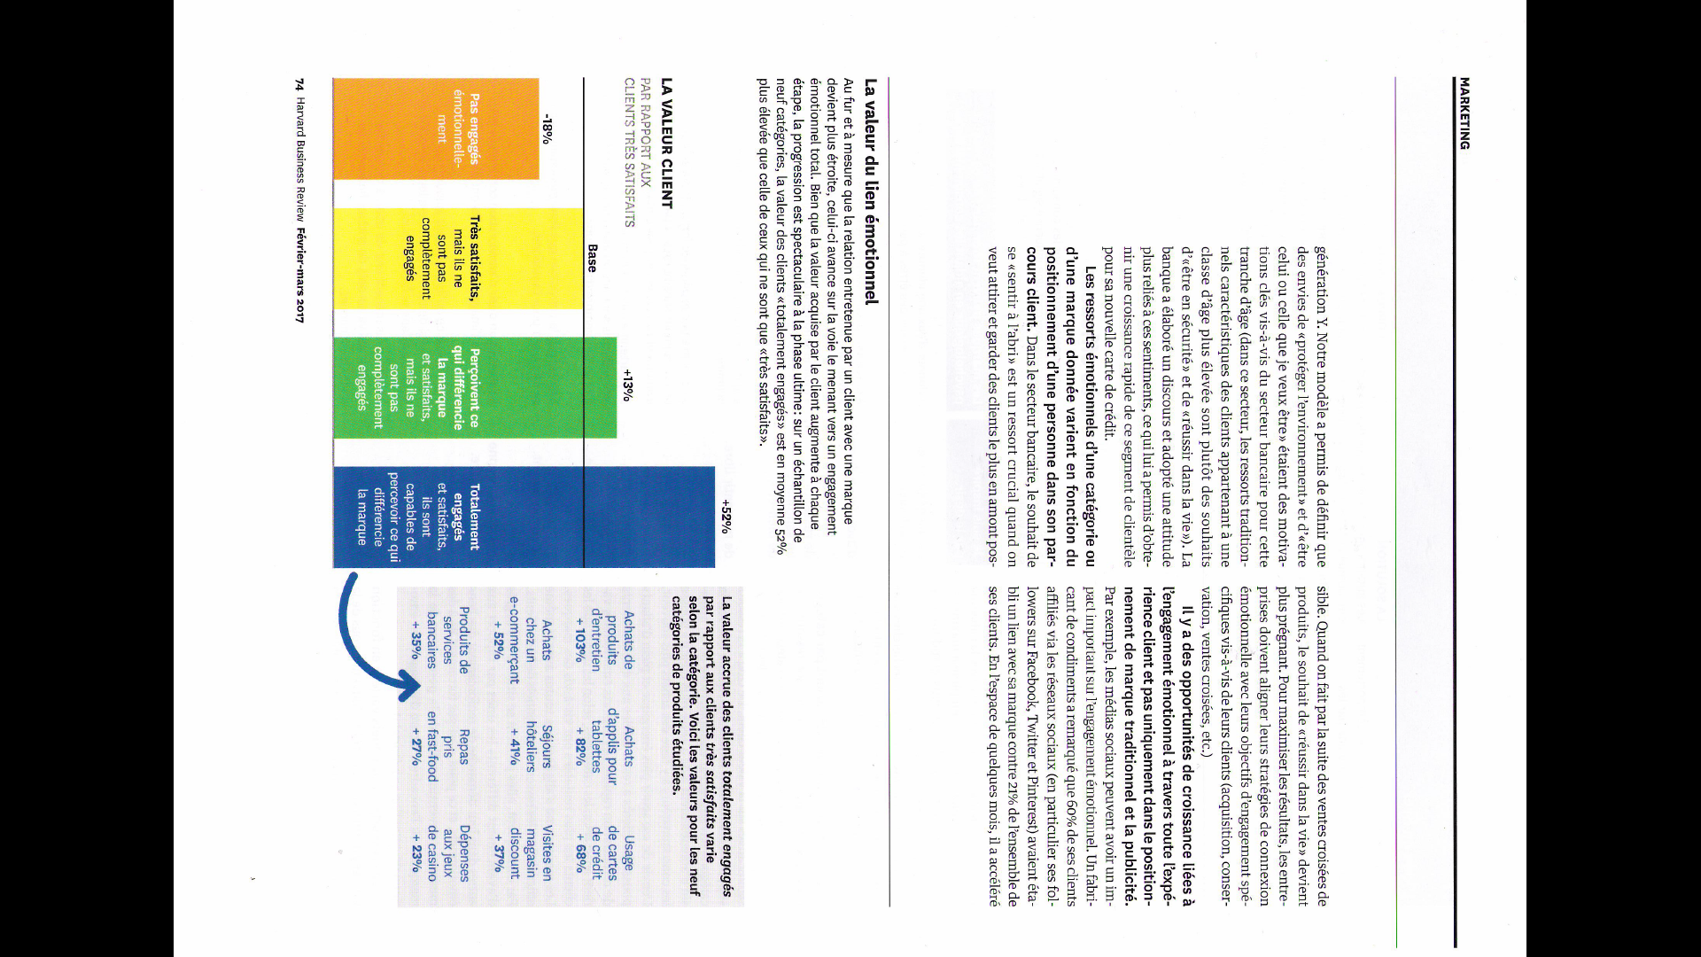
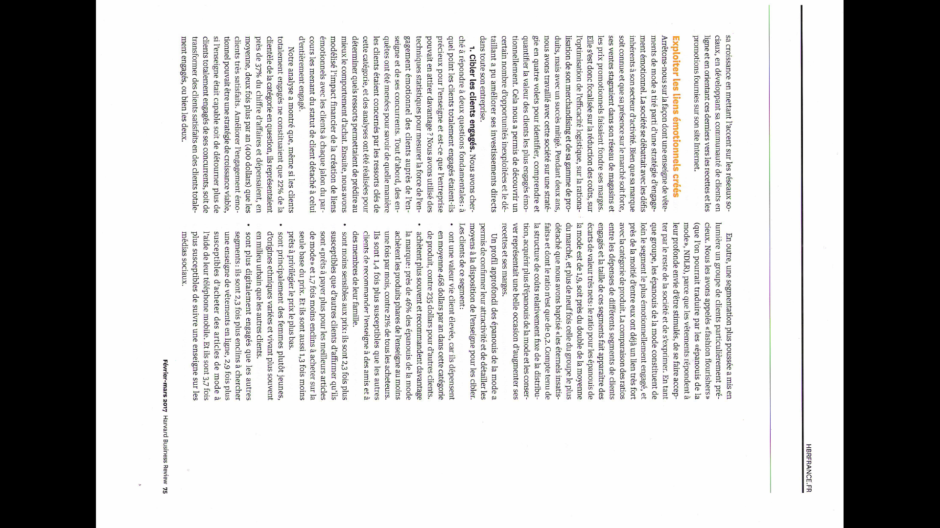
Harvard Business Review

Slide 15
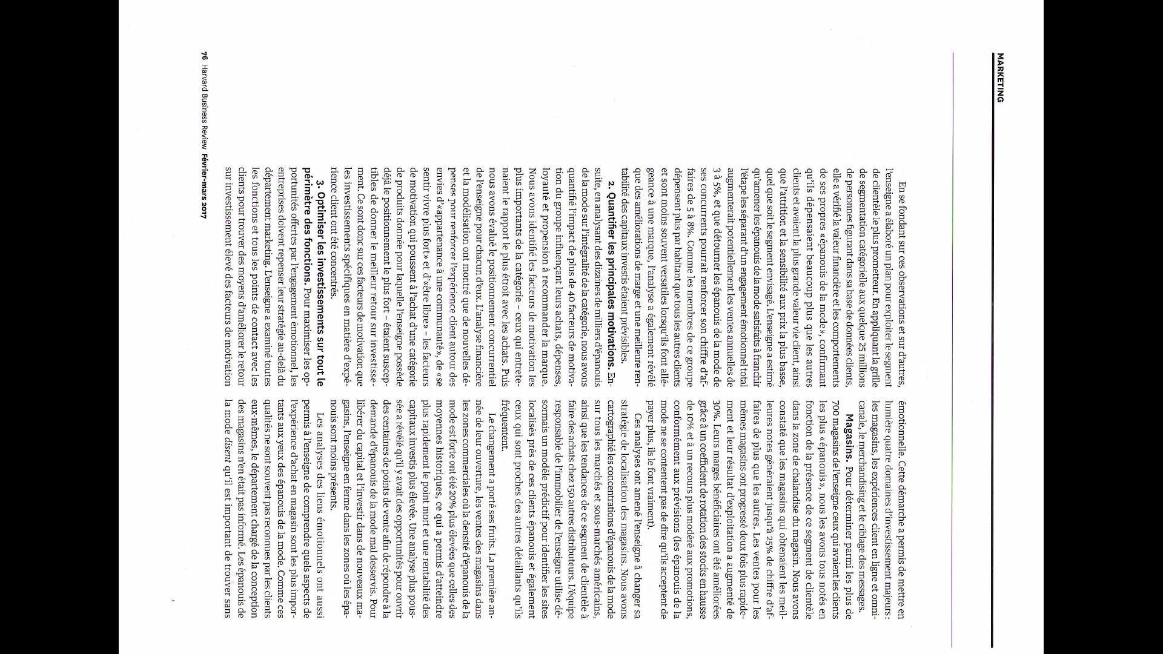
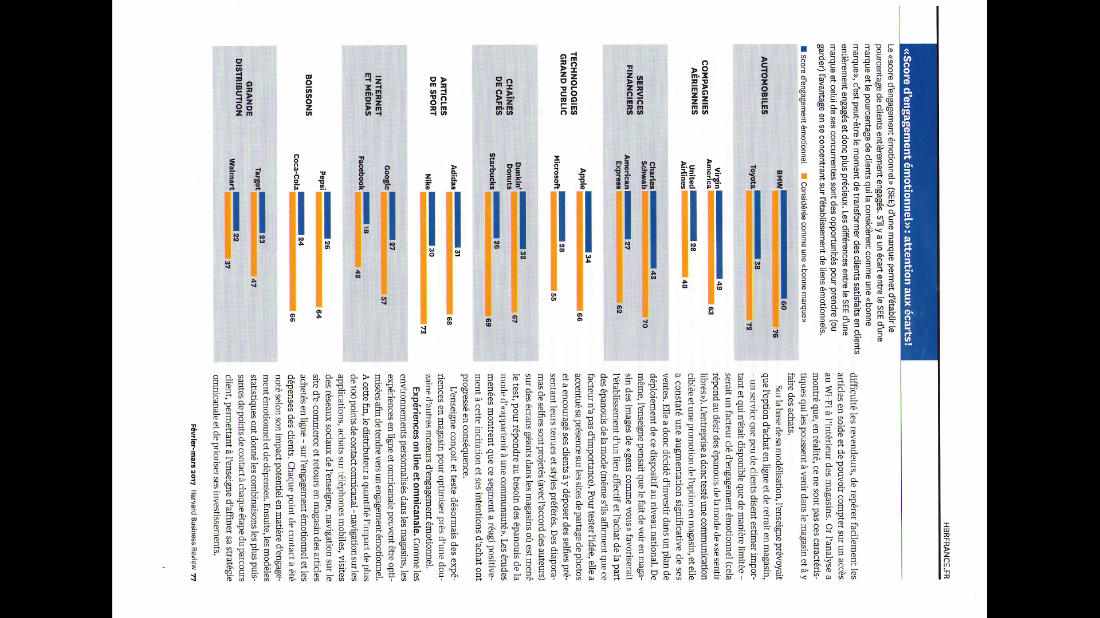
Harvard Business Review

Slide 16
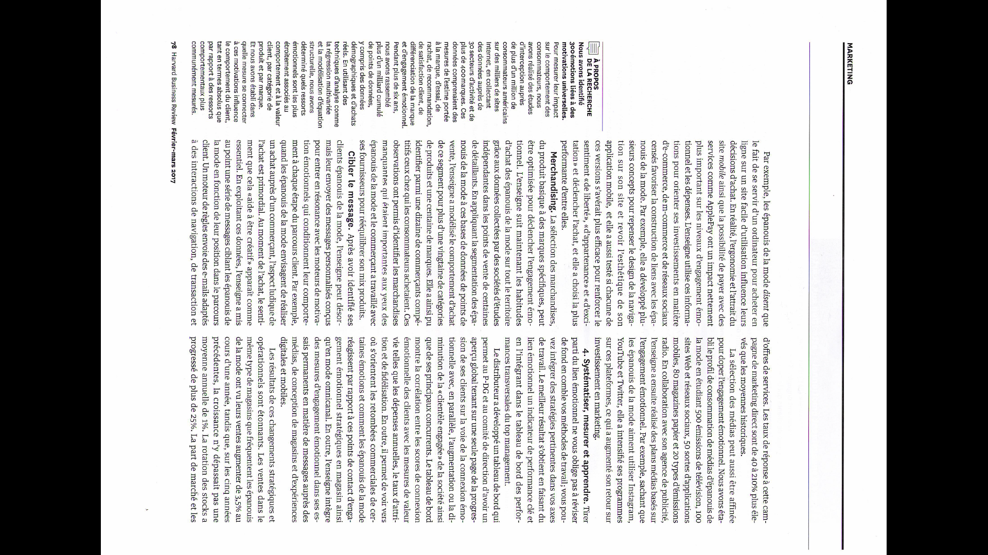
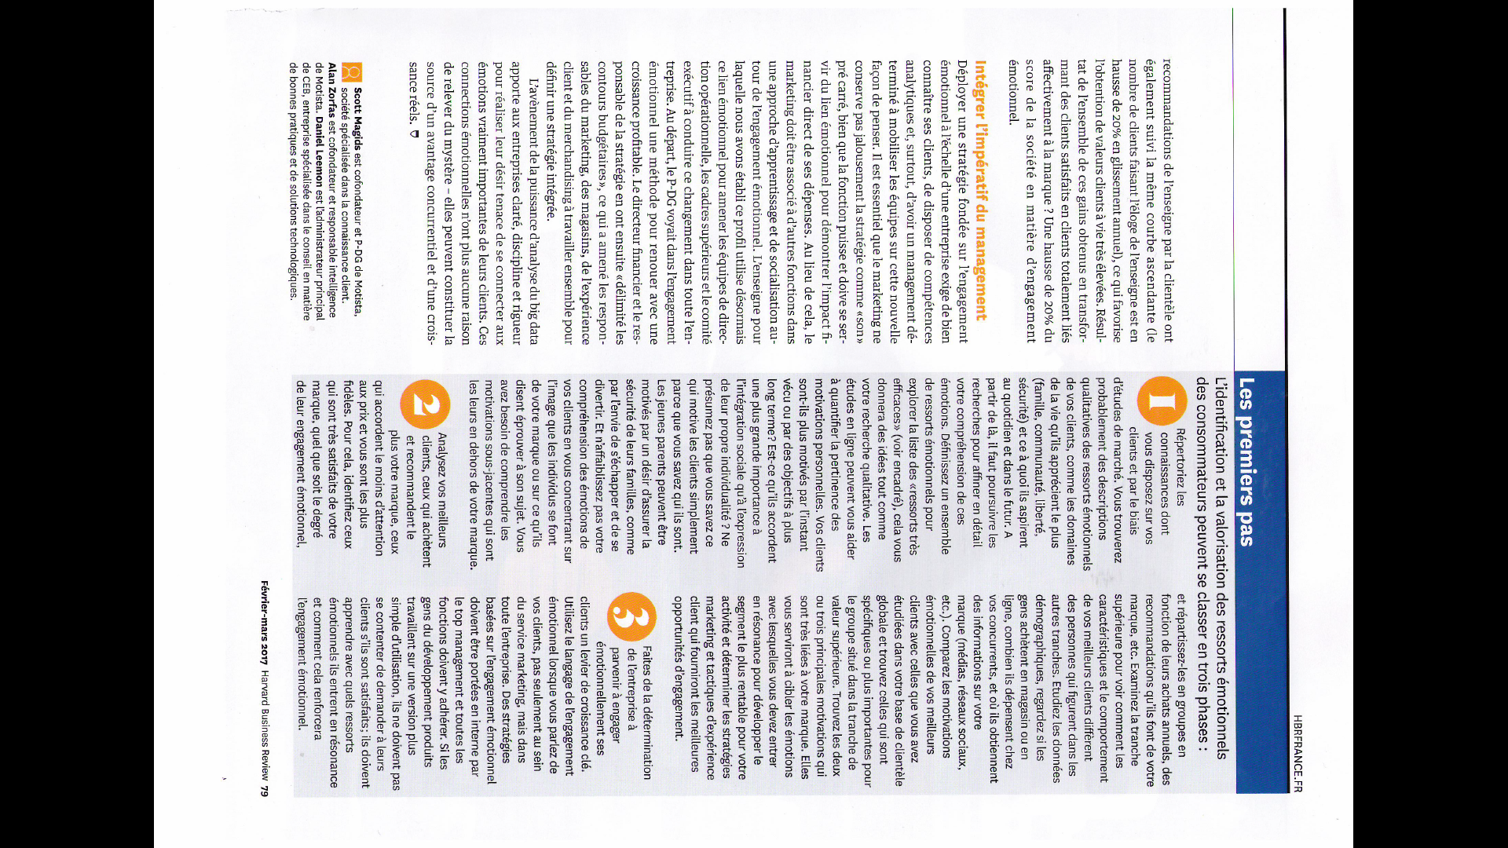
Harvard Business Review

